Slide 1
Chủ điểm: BÁC HỒ KÍNH YÊU
Bài 1 - Tiết 4
Từ chỉ đặc điểm
Câu kiểu Ai thế nào?

Slide 2
2
KHỞI ĐỘNG

Slide 4
1

Slide 5
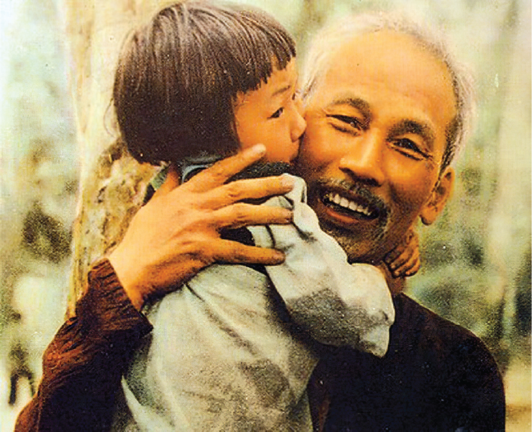
a) Chọn từ ngữ ở thẻ màu xanh phù hợp với từ ngữ ở thẻ màu hồng:

Slide 6
Chọn từ ngữ ở thẻ màu xanh phù hợp với từ ngữ ở thẻ màu hồng:

Slide 7
mái tóc
đôi mắt
nụ cười
nước da
ấm
áp
tinh anh
hồng hào
bạc phơ
Notes:
Nhấn lần lượt vào từng con sâu chứa từ ngữ, con sâu sẽ di chuyển về xô theo các nhóm tương ứng.

Slide 9
b) Ghép các tiếng dưới đây thành từ ngữ chỉ tình cảm của thiếu nhi với Bác Hồ:
kính yêu
quý
mến

Slide 10
b) Ghép các tiếng dưới đây thành từ ngữ chỉ tình cảm của thiếu nhi với Bác Hồ:
kính mến
yêu
quý

Slide 11
b) Ghép các tiếng dưới đây thành từ ngữ chỉ tình cảm của thiếu nhi với Bác Hồ:
yêu
mến
mến
yêu

Slide 12
b) Ghép các tiếng dưới đây thành từ ngữ chỉ tình cảm của thiếu nhi với Bác Hồ:
kính yêu, kính mến, yêu quý, yêu mến, quý mến, mến yêu

Slide 13
kính yêu, kính mến, yêu quý,
yêu mến, quý mến, mến yêu

Slide 14
2

Slide 15
Đặt 2 – 3 câu về Bác Hồ có sử dụng từ ngữ ở bài tập 3.
mái tóc bạc phơ, đôi mắt tinh anh, nụ cười ấm áp, nước da hồng hào
kính yêu, kính mến, yêu quý, yêu mến, quý mến, mến yêu

Slide 16
Chia sẻ
Trình bày
Đọc câu em đặt trước lớp.
Nhận xét
Nhận xét, góp ý cho câu của bạn.

Slide 17
Bác Hồ vô cùng yêu quý thiếu nhi.
Các em thiếu nhi rất kính yêu Bác.
Bác Hồ có nước da hồng hào thật khỏe mạnh.

Slide 18
3
Vận dụng

Slide 19
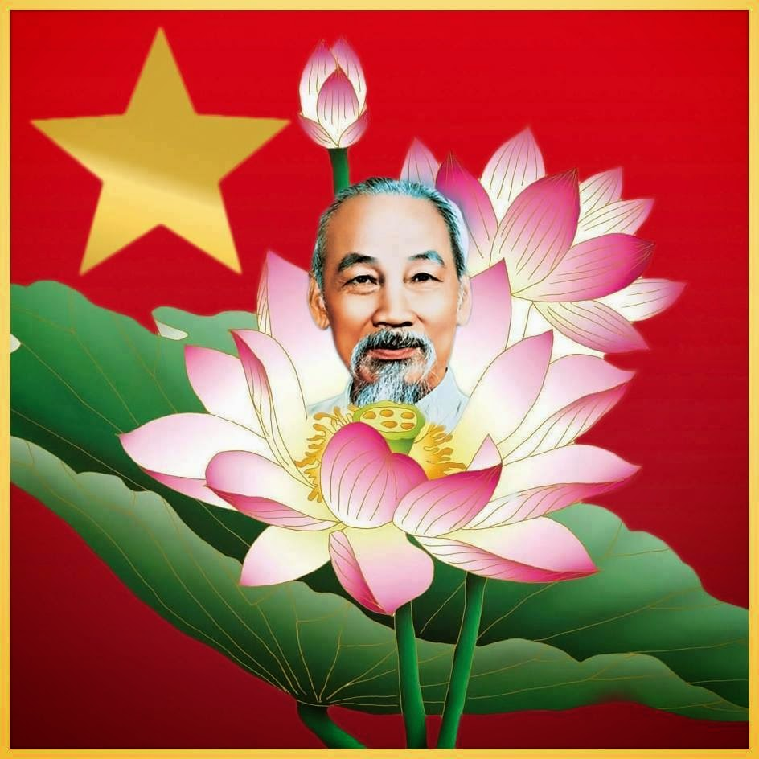
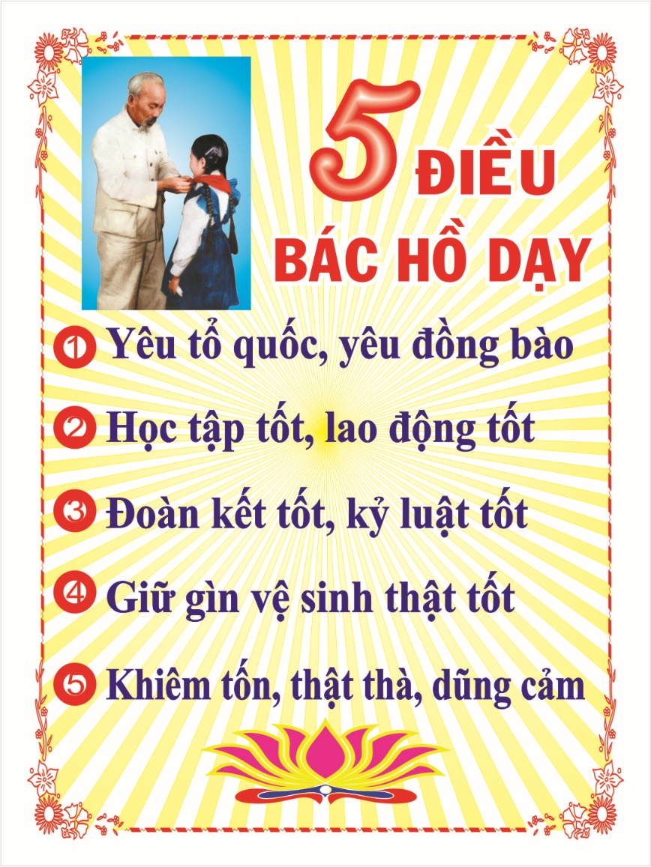
Trao đổi về 1 – 2 việc làm của học sinh thực hiện 5 điều Bác Hồ dạy.

